Slide 1
درس: سيدنا ابو بكر الصديق

Slide 2
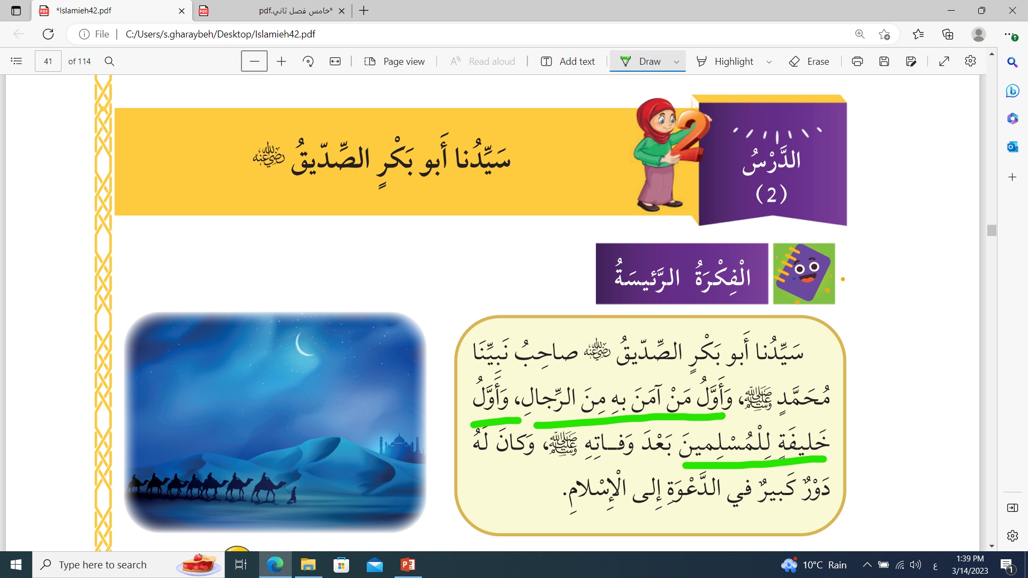

Slide 3
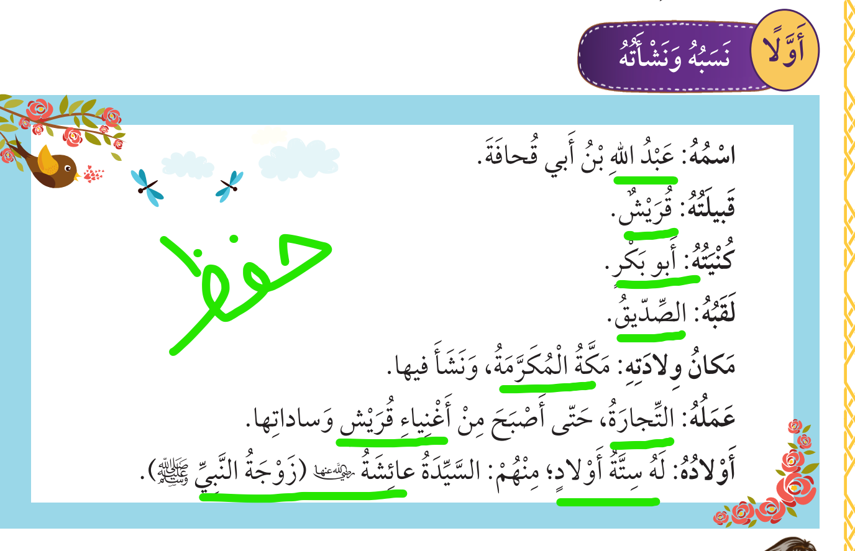

Slide 4
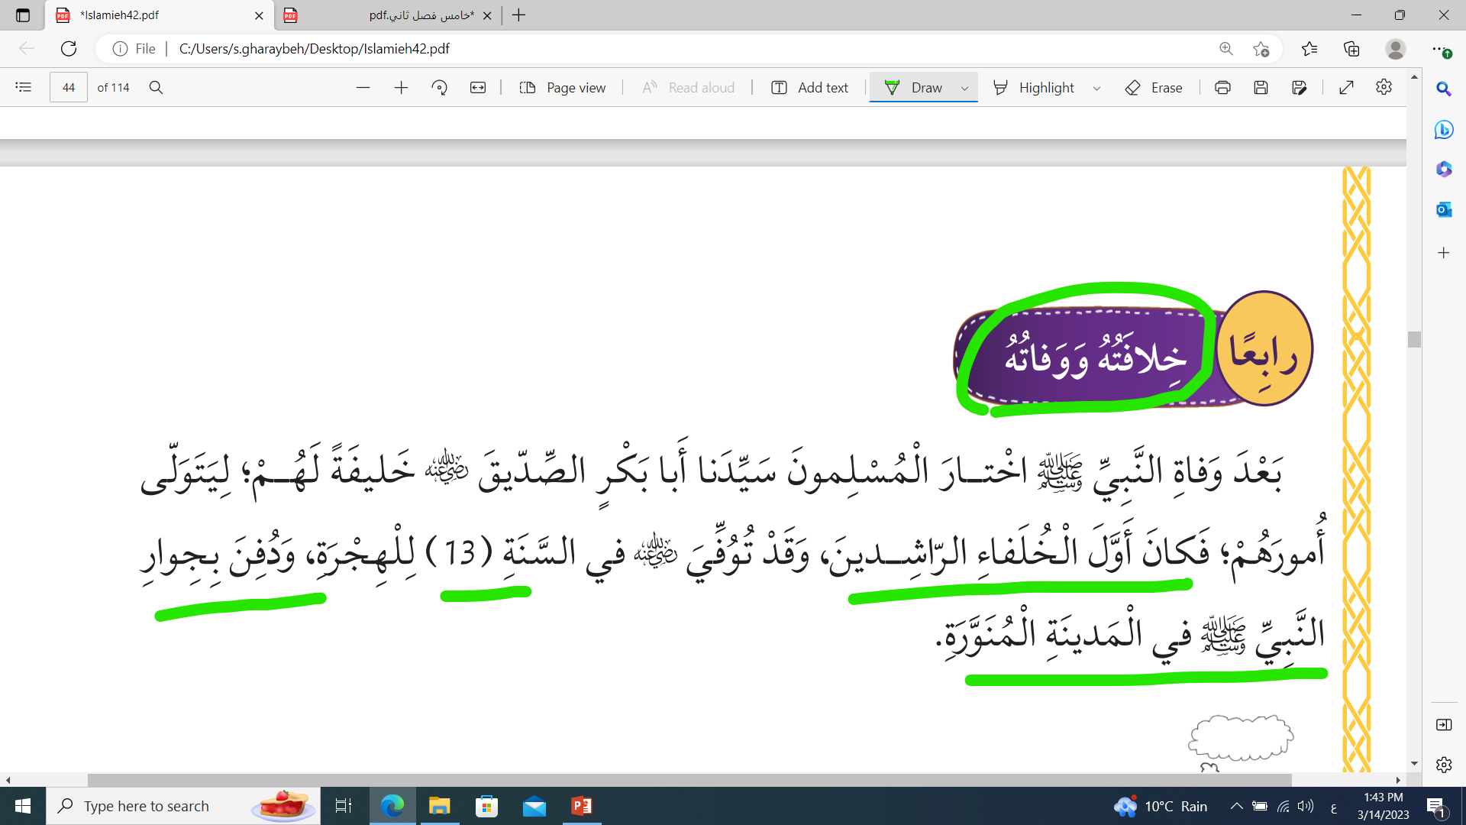

Slide 5
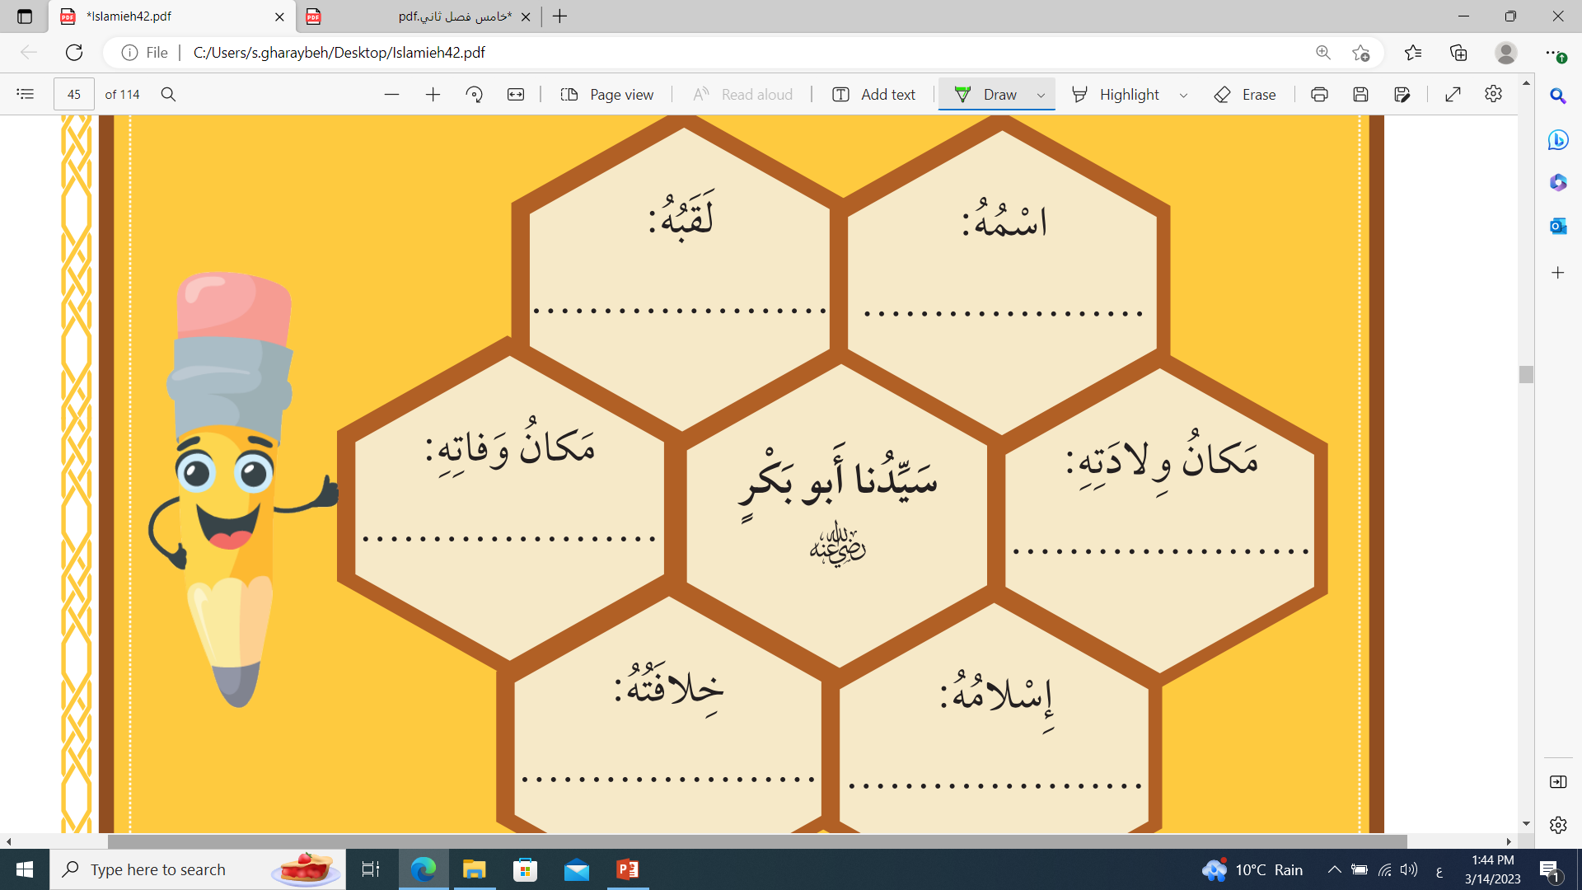
الصديق
عبدالله
المدينة المنورة
مكة المكرمة
اول خلفاء الراشدين
اول من اسلم من الرجال

Slide 6
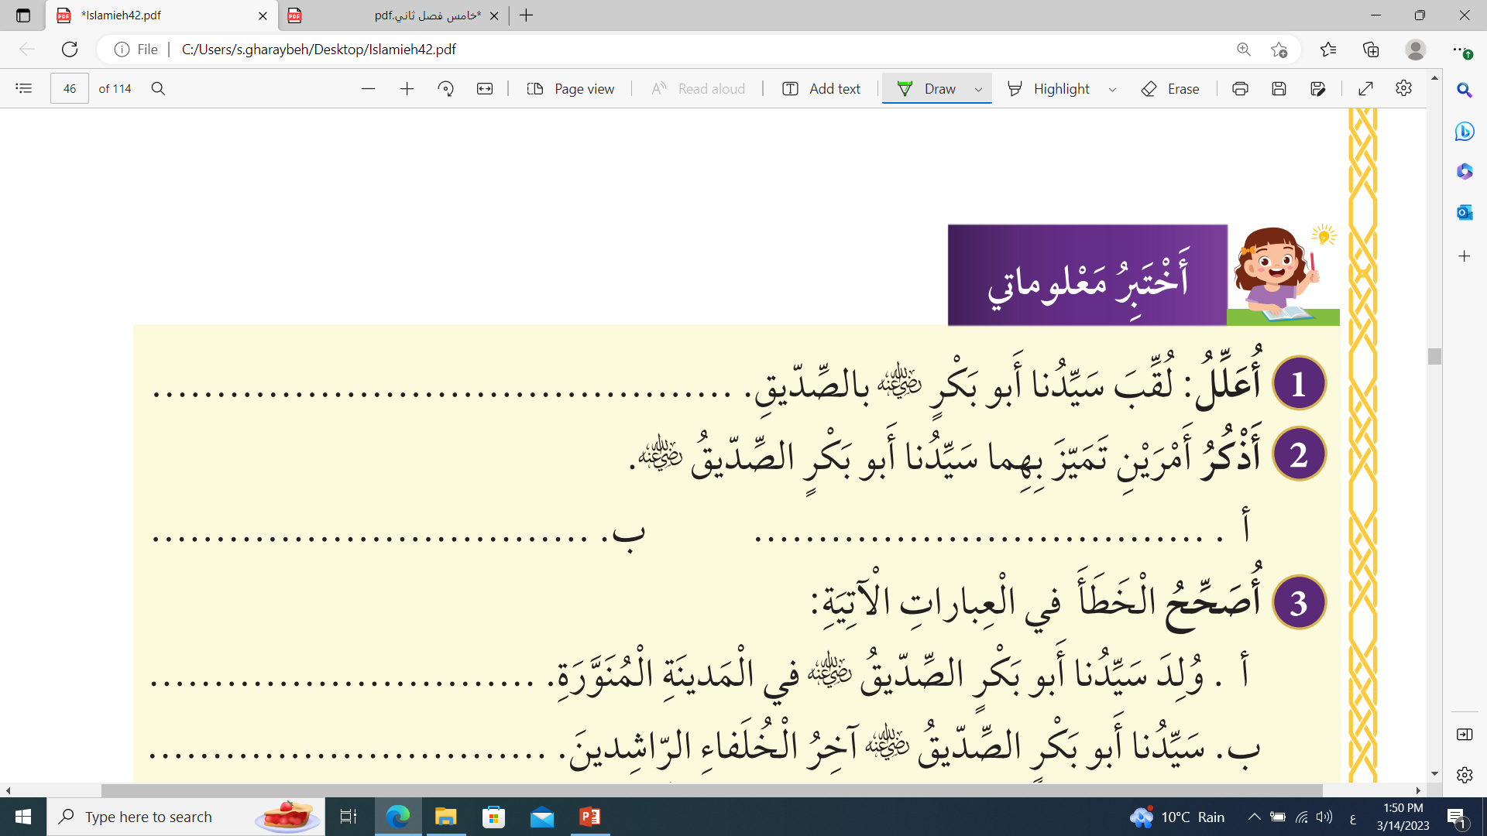
نه كان يصدق الرسول بكل اقواله وافعاله
كريم
صادق
مكة المكرمة
اول الخلفاء

Slide 7
